Slide 1
Интеллектуально-творческая игра «Приоткрывая тайну»
Заочный тур:
«Застывшие мгновения»

Slide 2
Музеи мира
Чем дальше в будущее входим,
Тем больше прошлым дорожим.
И в старом красоту находим,
Хоть новому принадлежим.
Вопросы подготовили:
Учащиеся 153 школы 7Б кл
Команда «Классный.ru»

Slide 3
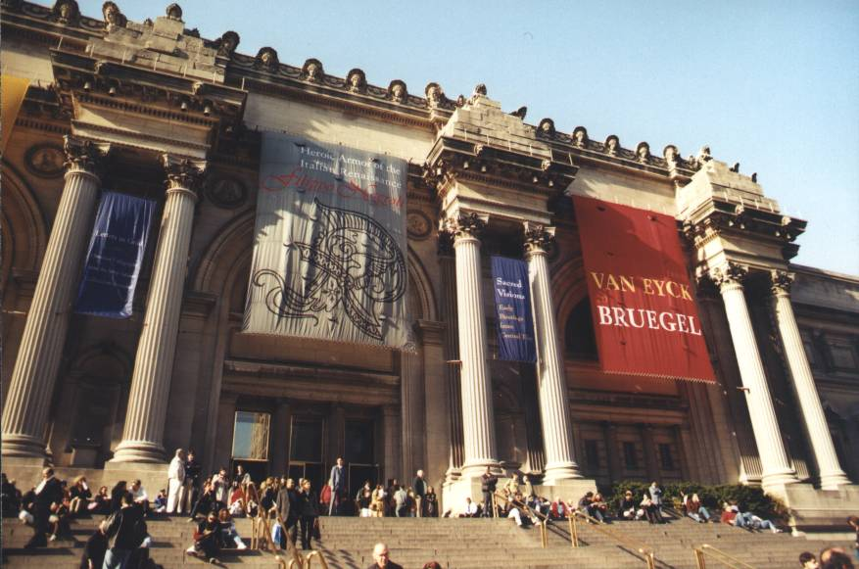
Музей «Метрополитен»

Slide 4
Вопрос №1
В каком городе находится музей «Метрополитен»?
А)Анкара
Б)Нью-Йорк
В)Лондон
Правильный ответ:
Б) Нью-Йорк

Slide 5
Вопрос №2
Что используется в качестве входных билетов в музей «Метрополитен»?
А) Значки
Б) Жетоны
В) Фишки
Правильный ответ: А) Значки

Slide 6
Вопрос №3
«Метрополитен» кроме основной деятельности
занимается выпуском:
А) мебели
Б) книг
В) посуды
Правильный ответ: Б) книг

Slide 7
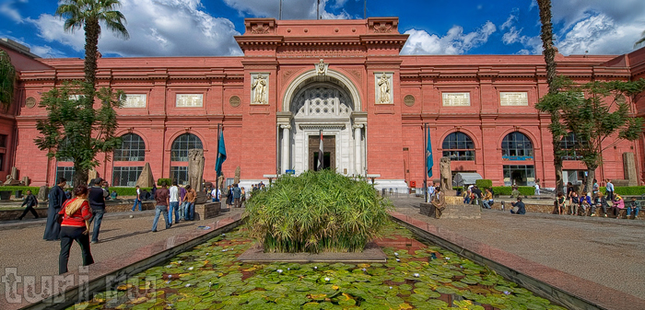
Египетский музей в Каире

Slide 8
Вопрос №1
Благодаря какому ученому возникла мысль о создании Египетского музея в Каире?
А)Леверке
Б)Мариетт
В)Мариотт
Правильный ответ: Б) Мариетт

Slide 9
Вопрос №2
В экспозицию Египетского музея входят:
А) рукописи Нефертити
Б) алмазы Соломона
В) сокровища Тутанхамона
Правильный ответ:
В) сокровища Тутанхамона

Slide 10
Вопрос №3
Что представляет собой экспонат музея - «Саккарский самолетик»?
А) Нефритовая бабочка
Б) Птица из саккарского дерева
В) Модель боинга
Правильный ответ:
Б) Птица из саккарского дерева

Slide 11
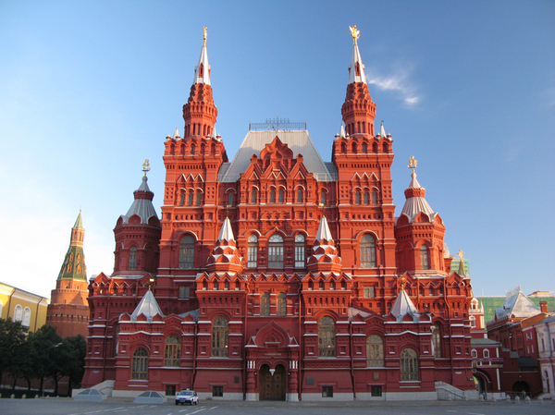
Исторический музей в Москве

Slide 12
Вопрос № 1
Что раньше находилось на месте Исторического музея в XVII веке?
А) земский приказ
Б) конюшня
В) универмаг
Правильный ответ:
А) земский приказ

Slide 13
Вопрос № 2
Когда был открыт Исторический музей в Москве?
А) 1911
Б) 1883
В) 1380
Правильный ответ: Б) 1883

Slide 14
Вопрос № 3
Каким художником был расписан фриз в зале Неолита Исторического музея в Москве?
А) И.Крамской
Б) Рафаэль
В) В.Васнецов

Slide 15
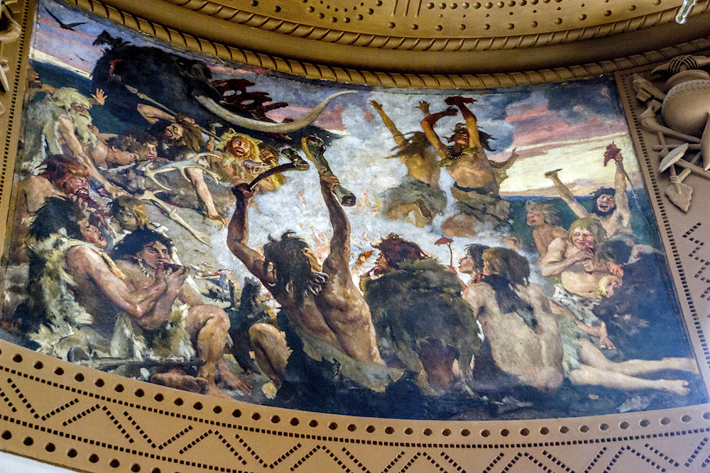
Правильный ответ: В) Васнецов

Slide 16
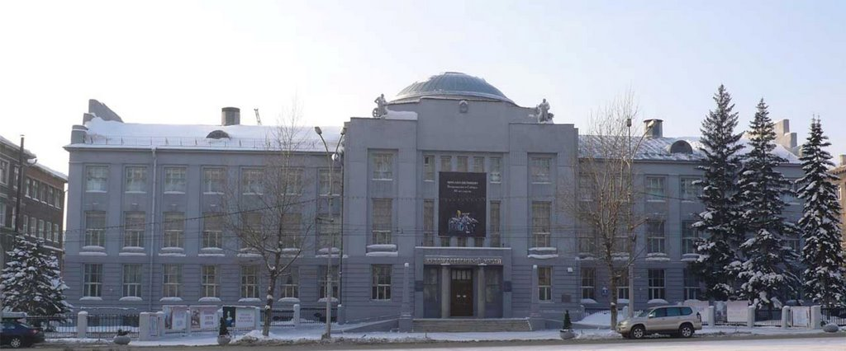
Новосибирский художественный музей

Slide 17
Вопрос №1
В каком году был основан Новосибирский Художественный музей?
А) 1917
Б) 1958
В) 1947
Правильный ответ: Б) 1958

Slide 18
Вопрос №2
Какая икона экспонируется в залах Новосибирского Художественного музея?
А) «Троица» А. Рублёва
Б) «Владимирская Божья Матерь»
В) «Никола Чудотворец» И. Крестьяникова
Правильный ответ:
В) «Никола Чудотворец»

Slide 19
Вопрос № 3
Какое название носит картина И. Прянишникова, выставленная в Новосибирском Художественном музее?
А) Погорелые
Б) Нищие
В) Сироты
Правильный ответ: А) Погорелые

Slide 20
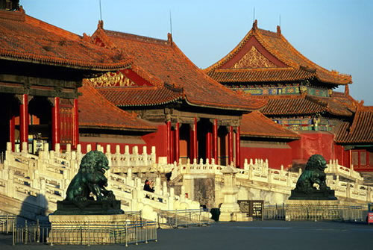
Пекинский императорский музей

Slide 21
Вопрос №1
Из какого региона Китая возник Пекинский императорский музей?
А)Запретный город
Б)Город мертвых
В)Императорская долина
Правильный ответ:
А) Запретный город

Slide 22
Вопрос №2
Форму какого животного имеет каждая из четырех башен стены, окружающей музей?
А)Соловей
Б)Петух
В)Цикада
Правильный ответ: В) Цикада

Slide 23
Вопрос №3
Для чего использовались бронзовые чаны, служащие теперь декоративным элементом музея?
А) Для кормления нищих
Б) Для жертвоприношений
В) Для хранения воды на случай пожара
Правильный ответ: В) На случай пожара

Slide 24
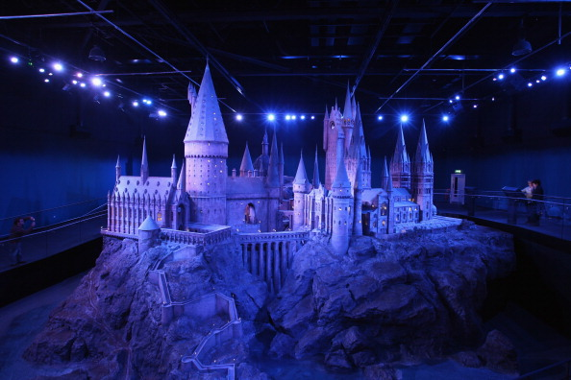
Музей Гарри Поттера

Slide 25
Как появился музей Гарри Поттера?
А) Его открыли в павильонах,
где проходили съемки фильма
Б) Этот музей создали поклонники произведения
Правильный ответ:
А) Музей был открыт в съемочных павильонах фильма

Slide 26
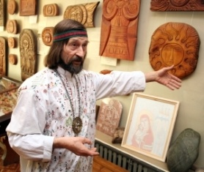
Музей Солнца

Slide 27
Музей Солнца находится в Новосибирском Академгородке, на ул.Иванова. А как раньше называлась эта улица?
А)Солнечногорская
Б)Солнечная
В) Звездная
Правильный ответ:
А) Солнечногорская

Slide 28
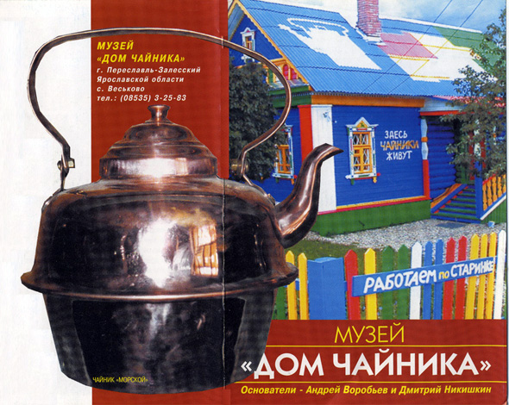
Музей «Дом чайника»

Slide 29
Для чего служил «поясок» в основании морского чайника?
А) для красоты
Б) чтобы при кипении вода не выливалась через край чайника
В) чтобы чайник не проваливался в отверстие на плите во время качки корабля
Правильный ответ: В)

Slide 30
Спасибо за внимание!
Желаем вам дальнейших успехов!

